Slide 1
정처 산기 1조
스토리보드
2024.08.27 (화)

Slide 2
01. 개정이력

Slide 3
2. Usecase (diagram, 명세서)
추가 필요

Slide 4
2. 유스 케이스

Slide 5
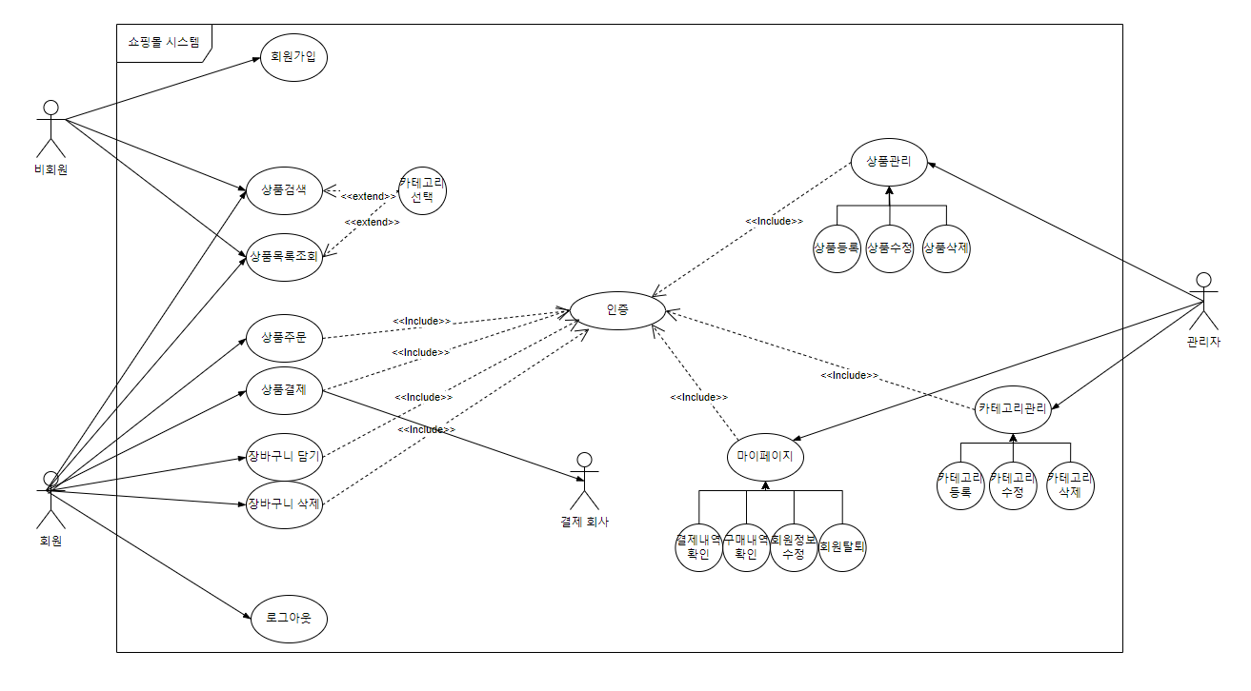
2. Usecase (diagram, 명세서)

Slide 6
2. Usecase (diagram, 명세서)
상품 검색
장바구니
개요 | 회원 / 비회원은 상품을 검색 한다.
사전조건 | 없음
정상흐름 | 시스템에 접속한다. 회원 / 비회원이 원하는 상품을 검색한다. 상품 목록을 화면에 보여준다. 상품 확인 후 원하는 상품의 상세정보를 확인한다. 상품의 상세정보를 화면에 보여준다.
대안흐름 | 없음
예외흐름 | 키워드에 맞는 정보가 없을 경우 - 시스템은 ‘검색결과 없음’을 화면에 보여준다.
개요 | 회원은 상품을 장바구니에 담는다.
사전조건 | 상품을 조회한다.
정상흐름 | 회원은 원하는 상품을 장바구니에 담는다. 원하는 수량을 정할 수 있다. 회원은 쇼핑을 계속 할 수 있다. 회원은 장바구니 목록으로 갈 수 있다. 회원은 장바구니에서 결제를 할 수 있다.
대안흐름 | 비회원이 장바구니에 상품을 담을 경우 - 시스템은 ‘로그인을 해주세요’ 메시지를 회원에게 전달 후 로그인 화면으로 이동
예외흐름 | 상품이 품절인 경우 - 시스템은 ‘품절입니다.’ 메시지를 회원에게 전달 후 상품조회 화면으로 이동

Slide 7
2. Usecase (diagram, 명세서)
마이페이지
상품 관리
개요 | 회원은 로그인 하여 마이페이지에 접속한다.
사전조건 | 로그인을 한다.
정상흐름 | 회원은 로그인을 한다. 마이페이지에 접속한다. 회원정보를 수정 할 수 있다. 3-1. 비밀번호를 입력하면 비밀번호, 배송지, 전화번호, 이메일을 수정 할 수 있다. 구매 내역을 확인 할 수 있다. 장바구니 목록을 수정 할 수 있다. 결제 내역을 확인 할 수 있다. 회원 탈퇴를 할 수 있다.
대안흐름 | 비회원이 접속했을 경우 - 시스템은 마이페이지 버튼을 보여주지 않는다.
예외흐름 | 비밀번호 오류일 경우 - 시스템은 '패스워드를 확인하세요' 라는 메시지를 회원에게 전달 후 회원정보 수정 화면으로 이동
개요 | 판매자는 판매자 페이지에 접속하여 상품관리 페이지에 접속한다.
사전조건 | 판매자 아이디로 접속한다.
정상흐름 | 판매자는 판매자 페이지에 접속한다. 판매자는 상품 관리를 위해 상품 관리 페이지에 접속한다. 판매자는 비밀번호를 입력하면 상품을 관리 할 수 있다. 3-1. 판매자는 새로운 상품을 등록 할 수 있다. 3-2. 판매자는 상품을 수정 할 수 있다. 3-3. 판매자는 상품을 삭제 할 수 있다.
대안흐름 | 판매자가 아닌 회원이 접속했을 경우 - 시스템은 상품관리 버튼을 보여주지 않는다.
예외흐름 | 비밀번호 오류일 경우 - 시스템은 '패스워드를 확인하세요' 라는 메시지를 회원에게 전달 후 상품관리 화면으로 이동

Slide 8
2. Usecase (diagram, 명세서)
개요 | 회원은 상품을 결제 한다.
사전조건 | 로그인 상품 수량이 존재 할 경우 결제정보 입력 카드 결제, 휴대폰 결제, 계좌이체 결제 중 한가지를 선택한다.
정상흐름 | 1. 회원은 상품 구매 화면으로 들어간다. 2. 회원은 색상, 사이즈, 수량을 선택한다. 3. 결제창 화면으로 이동한다. 4. 결제 수단을 선택한다.(카드, 휴대폰, 계좌이체) 5. 결제 확인 정보 메시지를 보여준다. 6. 결제가 완료되면 ‘결제가 완료되었습니다.’ 메시지를 보여주고 메인 화면으로 이동한다.
대안흐름 | - 회원이 결제를 취소 하는 경우 1. 결제가 취소가 된다. 2. 다시 결제창 화면으로 돌아간다.
예외흐름 | - 결제가 실패할 경우 1. ‘결제가 실패했습니다.‘ 메세지를 회원에게 보여준다. 2. 다시 결제창 화면으로 돌아간다.

Slide 9
3. 프로토타입

Slide 10
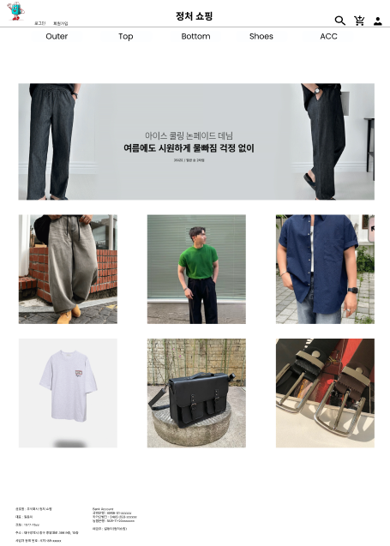
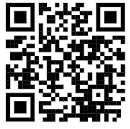
3. 프로토타입
QR 코드
프로토 타입 예시
Link :
qr.codes/HgzsAn

Slide 11
04. 스토리보드

Slide 12
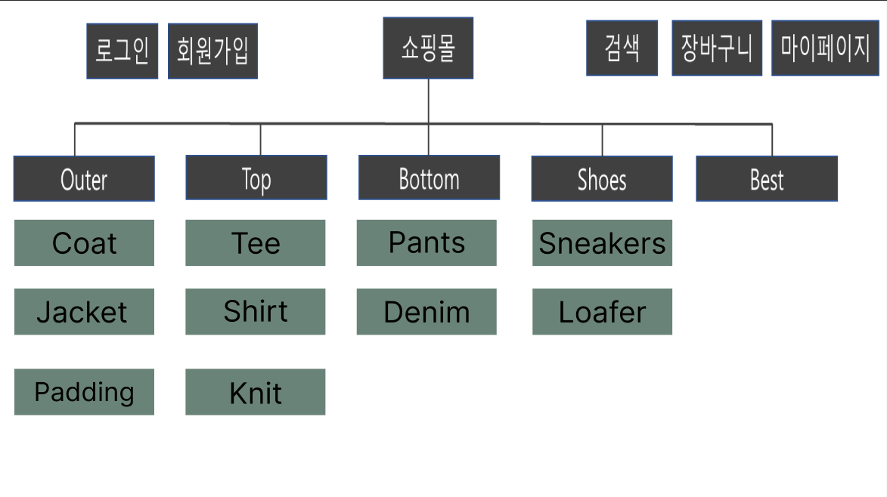
4-1. MENU STRUCTUR

Slide 13
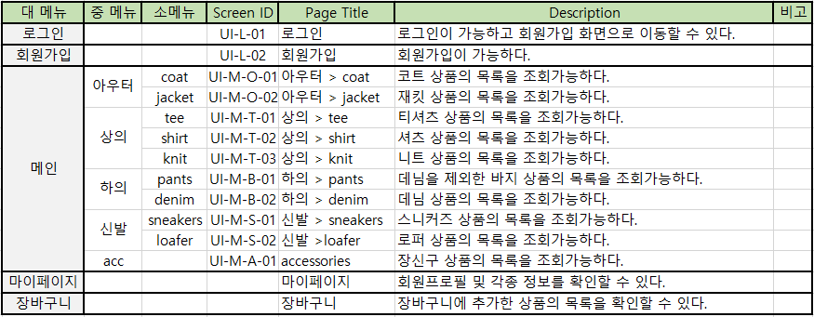
4-2. List of Screen

Slide 14
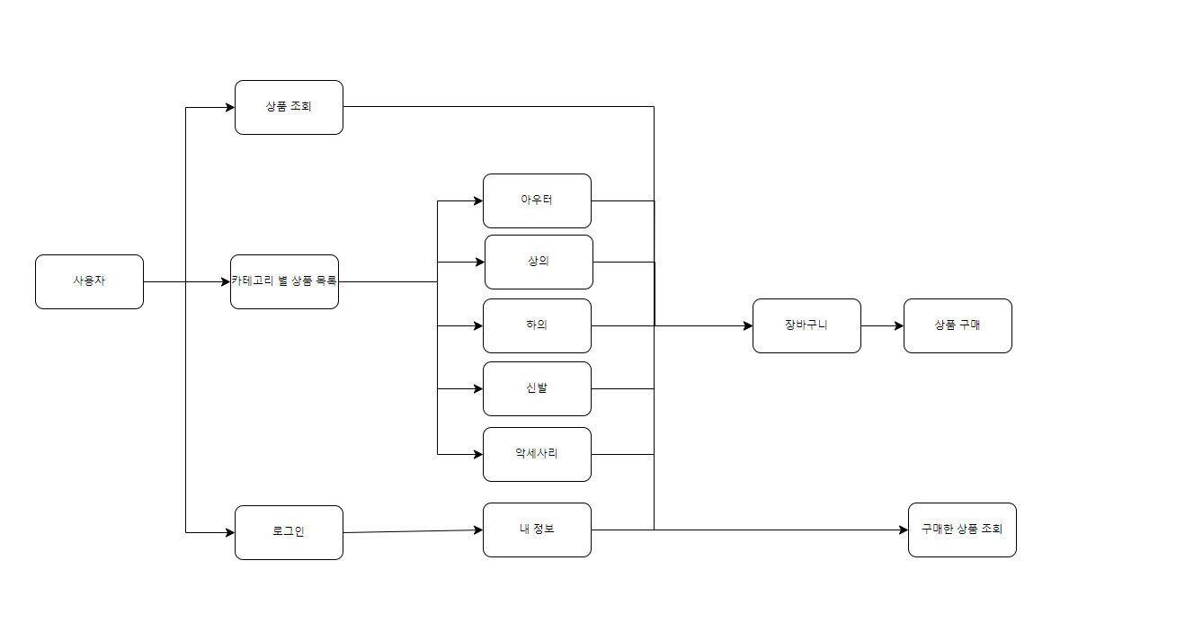
4-3. Process

Slide 15
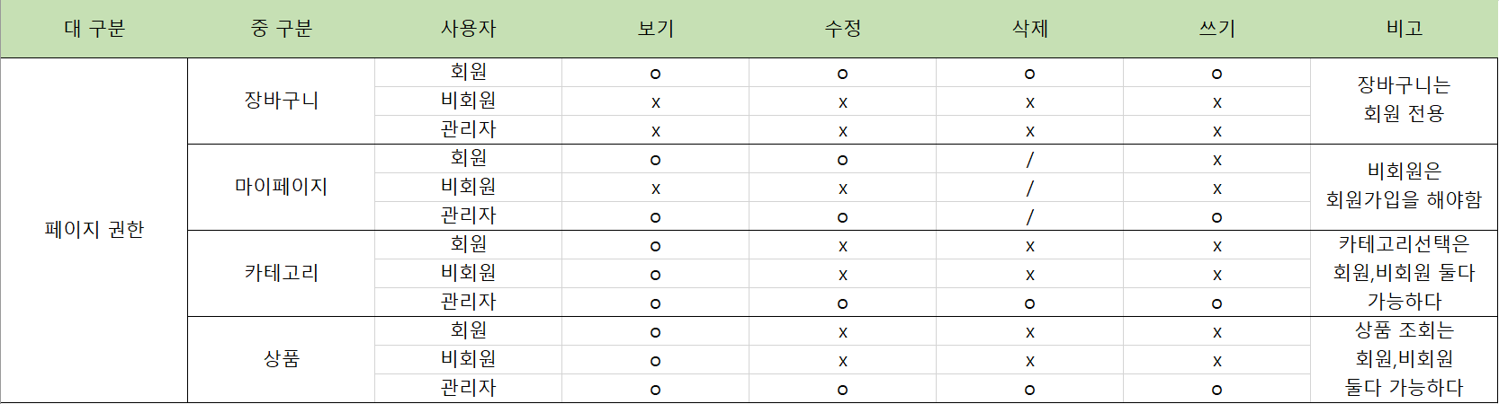
4-4. Permission

Slide 16
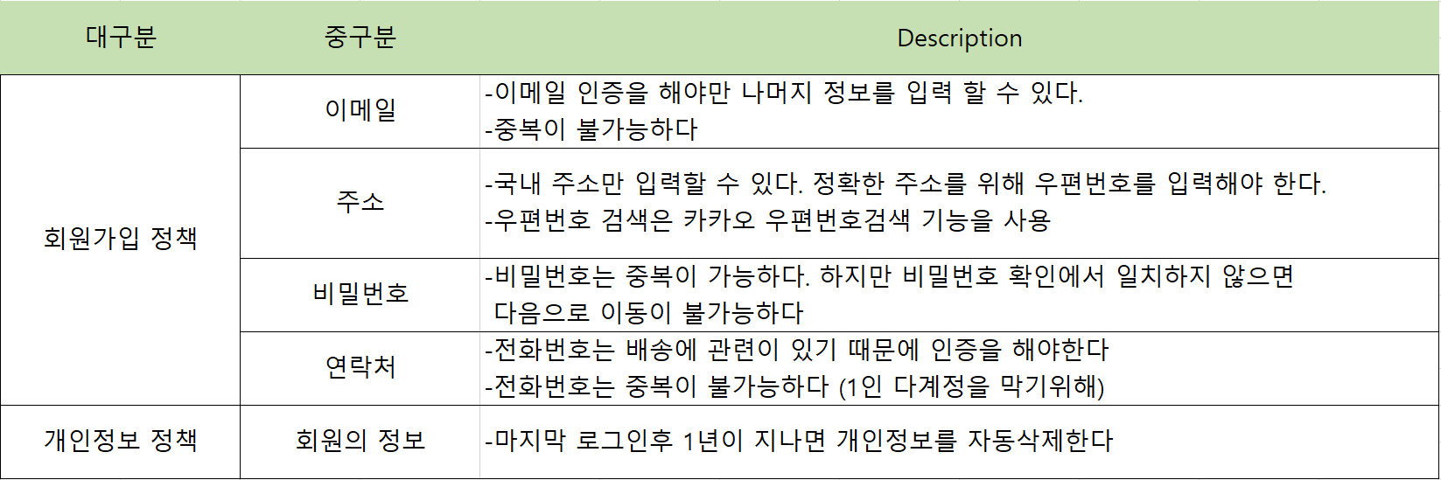
4-5. Policy

Slide 17
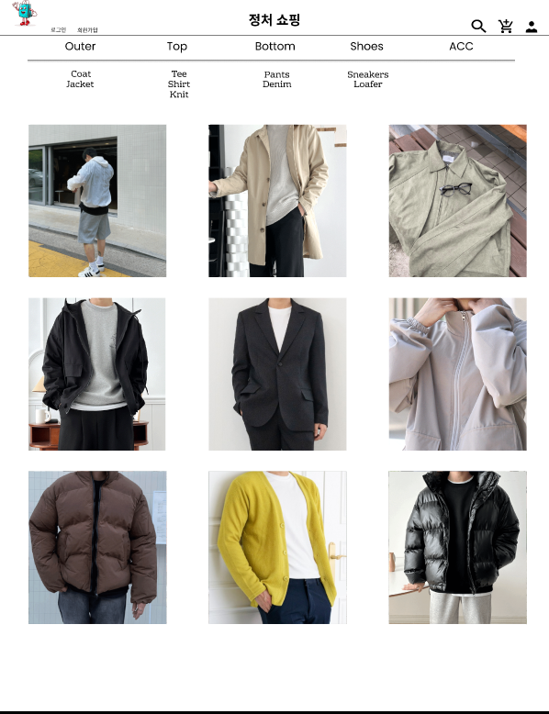
Page Title | 정처 쇼핑몰 | Screen ID | UI-M-O-01 | Author | 1조 | Date | 2024.08.027
Screen Path | 메인화면 > Outer > Coat
1
Description
1 | 메인 홈페이지로 이동
2 | Outer로 이동
3 | Coat로 이동
4 | Coat 사진 표시
Related ID
UI-M-O-01
Check Point
각 카테고리 종류의 옷과 신발을 볼수 있습니다.
2
3
4

Slide 18
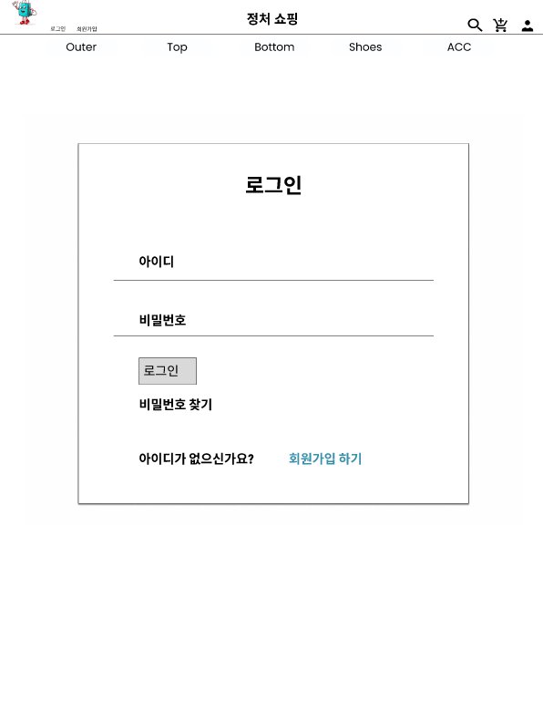
Page Title | 정처 쇼핑몰 | Screen ID | UI-L-01 | Author | 1조 | Date | 2024.08.027
Screen Path | 메인화면 > 로그인
2
1
Description
1 | 메인 홈페이지로 이동
2 | 로그인 창으로 이동
3 | 아이디 비밀번호 입력
4 | 로그인 클릭 버튼
Related ID
UI-L-01
Check Point
각 카테고리 종류의 옷과 신발을 볼수 있습니다.
3
4

Slide 19
Page Title | 정처 쇼핑몰 | Screen ID | UI-M-O-01 | Author | 1조 | Date | 2024.08.027
Screen Path | 메인화면 > Outer > Coat
1
Description
1 | 메인 홈페이지로 이동
2 | Outer로 이동
3 | Coat로 이동
4 | Coat 사진 표시
Related ID
UI-M-O-01
Check Point
각 카테고리 종류의 옷과 신발을 볼수 있습니다.
2
3
4

